Slide 1
Мои лучшие друзья
Ответственная:
Иванова Н.Г.

Slide 2
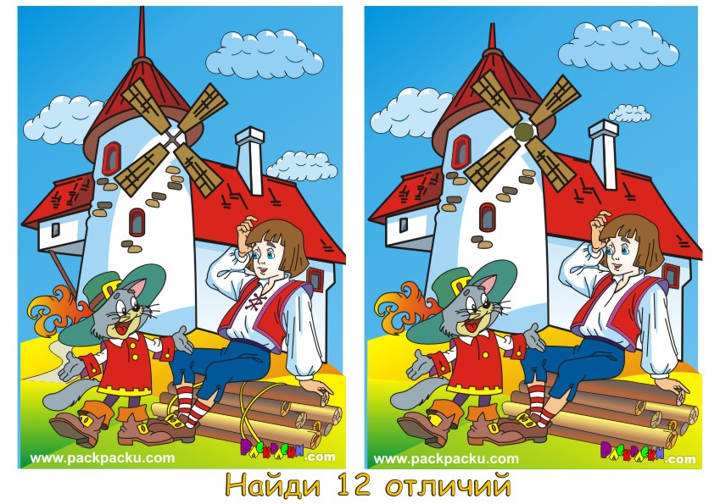

Slide 3
«Книга – учитель,
Книга – наставник,
Книга – близкий товарищ и друг.
Ум, как ручей, высыхает и старится.
Если ты выпустишь книгу из рук.»
В.Ф.Боков

Slide 4
«Познавать свой край можно либо своими глазами, либо с помощью книг.»
М.В.Ломоносов

Slide 5
«Да здравствует книга!
Книжек первые страницы
Нас встречают с первых лет.
И несут нас, точно птицы,
Облетая целый свет.
Под российским небосводом
Книгу любят и хранят
Пусть же крепнет с каждым годом
Дружба книги и ребят.»
С.Маршак

Slide 6
Задание 1. «Дополни имя».
Кощей -
бессмертный
Крошечка -
ховрошечка
Елена -
премудрая
Петушок -
золотой гребешок
Гуси -
лебеди
Василиса -
прекрасная
Баба -
яга
Сестрица -
Алёнушка
Жар -
птица
Мальчик -
с - пальчик
Змей -
горыныч
Финист -
ясный сокол
Иван -
царевич
Братец -
Иванушка

Slide 7
Задание 2. «Сказочный кроссворд»
Рукавица Стрела
Утка Кувшин
Синеглазка Алёнушка
Сивка Змей
Избушка Кощей
Емеля Иван

Slide 8
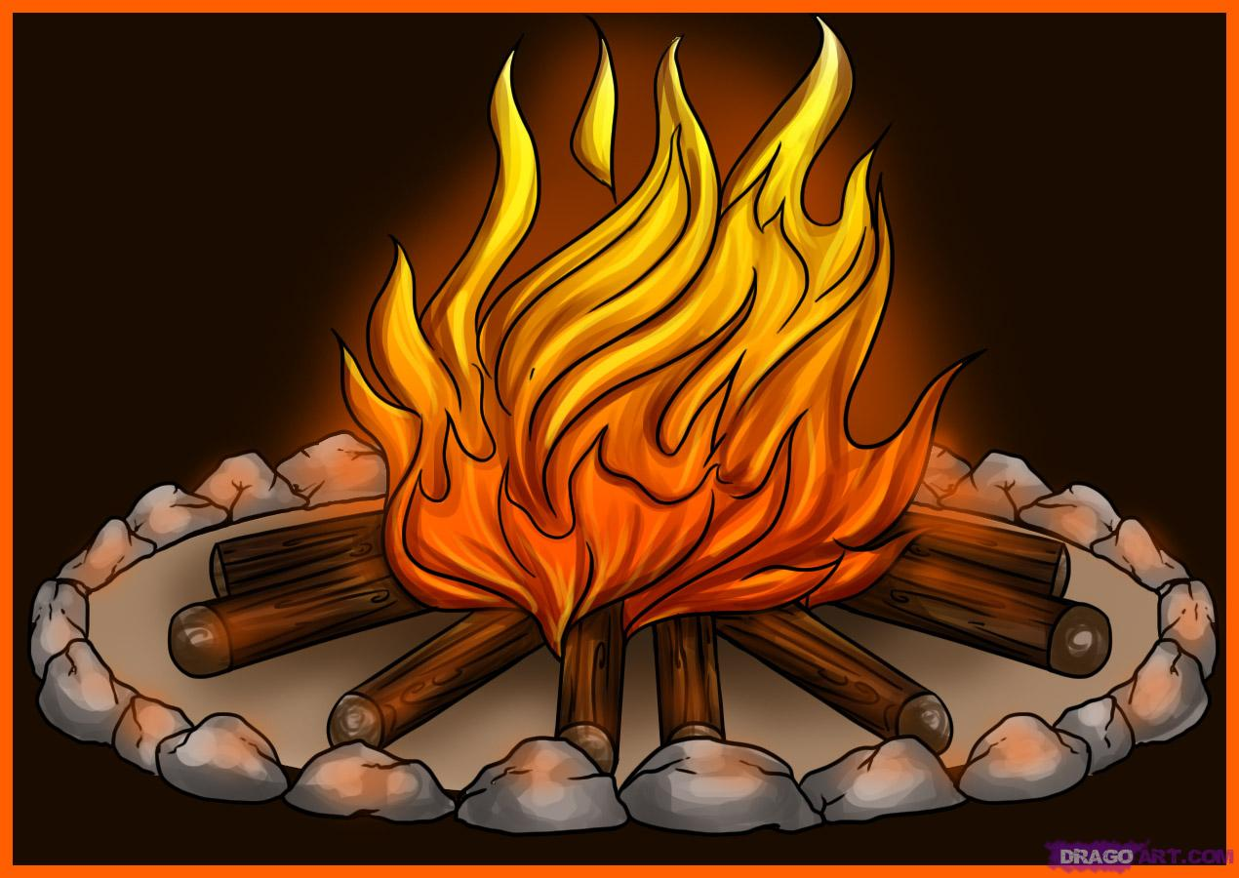
Физкультминутка «Костёр»
Нужно назвать сказку и перепрыгнуть через костёр. Сказки не повторять, иначе сгорите в костре.

Slide 9
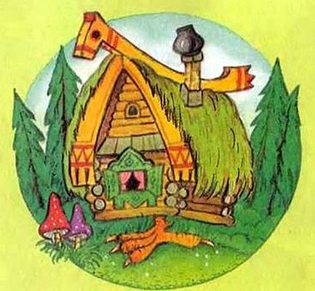

Slide 10
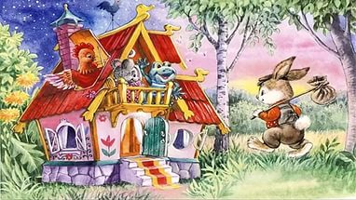
Задание 3. «Бабушкина избушка»
1. сказка

Slide 11
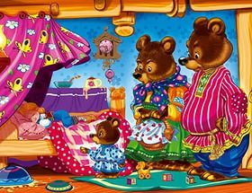
2. сказка

Slide 12
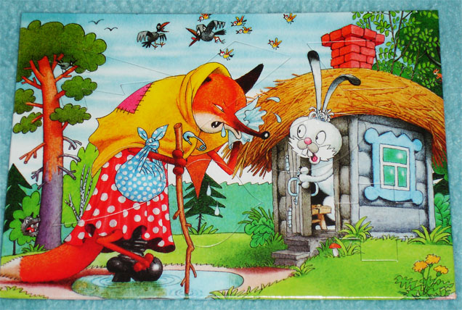
3. сказка

Slide 13
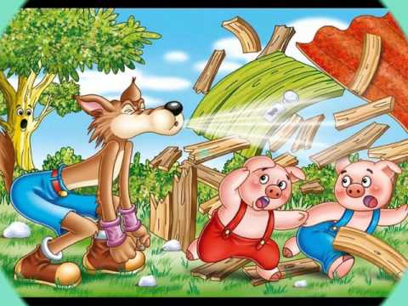
4. сказка

Slide 14
Задание 4. «Сказочная Юморина»
1. В этой сказке содержится рецепт приготовления диковинного неповторимого по своим вкусовым качествам блюда из столярного инструмента.

Slide 15
2. В какой сказке говорится про уникальное в своём роде спортивное состязание по прыжкам в высоту среди лиц мужского пола, победителя, которого ожидал целый приз – поцелуй царевны и женитьба на ней.

Slide 16
3. Назовите сказочный персонаж, лезущий из кожи вон.

Slide 17
4. В какой сказке говорится про то, как заяц стал бомжом, а рыжая плутовка завладела всей заячьей недвижимостью и лишь вмешательство третьего лица помогло восстановить справедливость.

Slide 18
5. Его пытались съесть пятеро, а удалось шестому.

Slide 19
6. Как называлась деталь женского платья, в которой помещались реки, озёра, лебеди и другие элементы окружающей среды.

Slide 20
7. Как называется швейная принадлежность, в которой таится смертельная опасность для сказочных долгожителей.

Slide 21
8. Какое самое надёжное средство ориентации в сказочных ситуациях?

Slide 22
9. Назовите имя царевны, чья улыбка стоила сказочно дорого.

Slide 23
10. Сказочная героиня, владелица первого летательного аппарата.

Slide 24
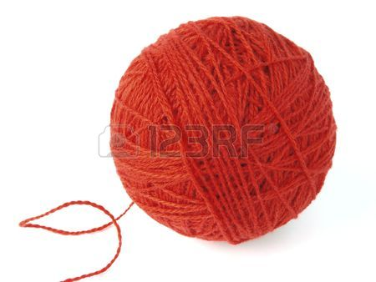
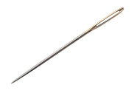
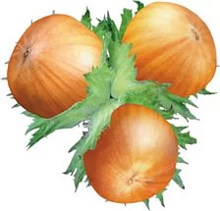
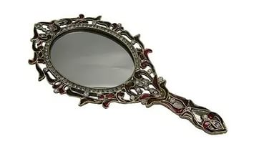
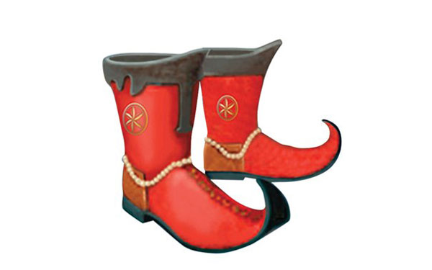
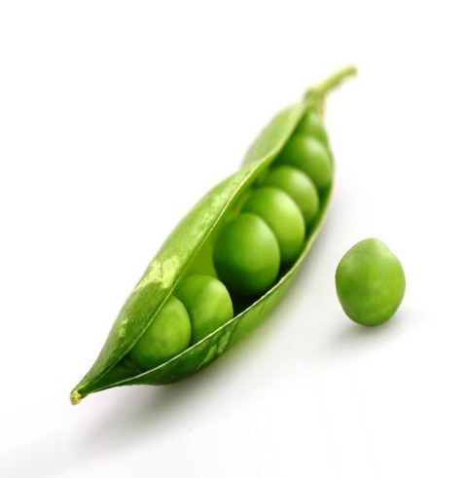
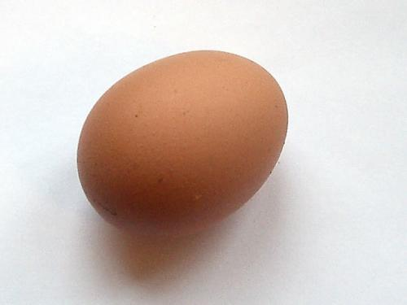
Задание 5. «Дворец чудес»

Slide 25
В мире много сказок,
Грустных и смешных
И прожить на свете
Нам нельзя без них.
Лампа Алладина,
В сказку нас веди.
Башмачок хрустальный
Помоги в пути!
Мальчик Чипполино,
Мишка Вини- Пух…
Каждый нам в дороге-
Настоящий друг.
Пусть герои сказок
Дарят нам тепло
Пусть Добро навеки
Побеждает зло!
Ю.Энтин

Slide 26
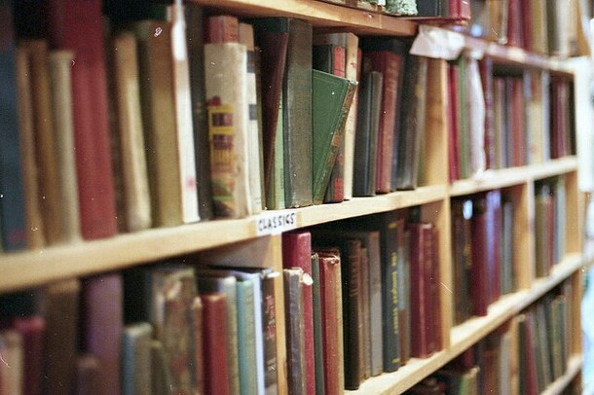
Читайте больше книг. Берегите книги, чтобы их ещё смогли бы прочитать множество ребятишек.

Slide 27
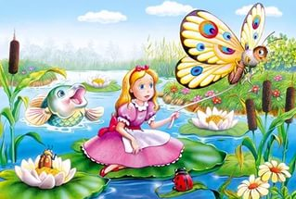
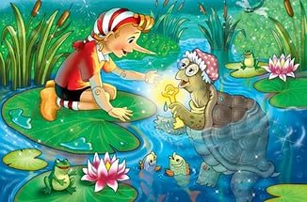
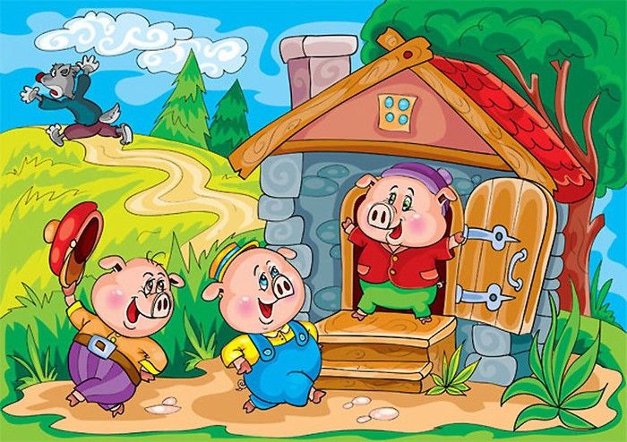
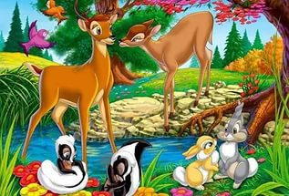
Спасибо за внимание.

